Slide 1
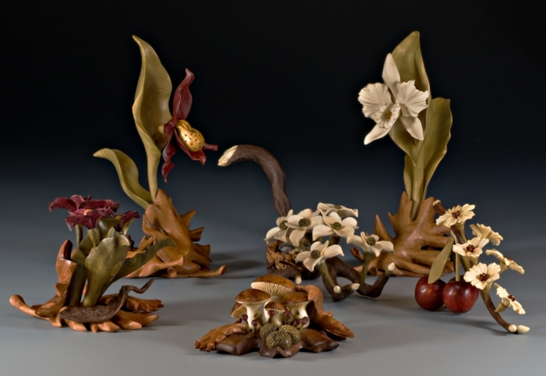
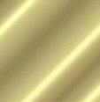
A Magia da Madeira
BIAJOVA SLIDES
Avanço Automático

Slide 2
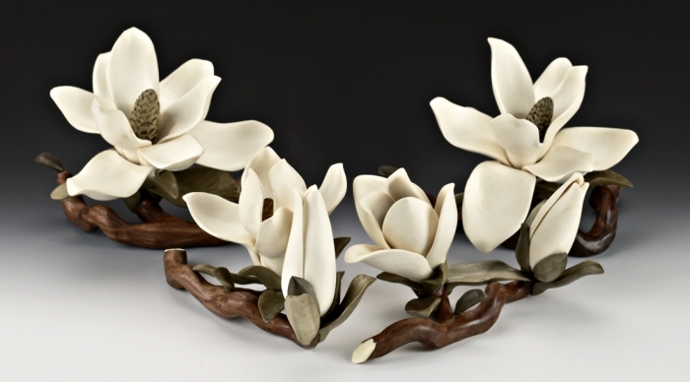
O casal George Worthington e Denise Nielsen
fazem coisas incríveis de madeira !
Denise é uma pintora profissional ,
uma professora de artes plásticas . E George - autodidata.
Como material de esculturas , o casal escolheu uma árvore.
Eles preferem a sua flexibilidade natural e infinitos tons
e cores naturais , como na criação de suas esculturas ,
eles não usam tinta , o trabalho concluído
é cuidadosamente polido.Confira a seguir...

Slide 3
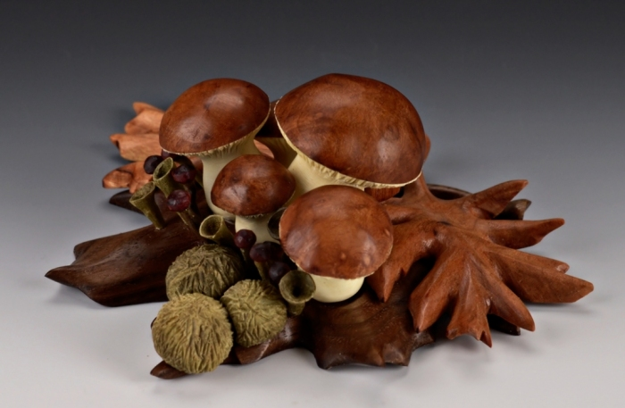

Slide 4
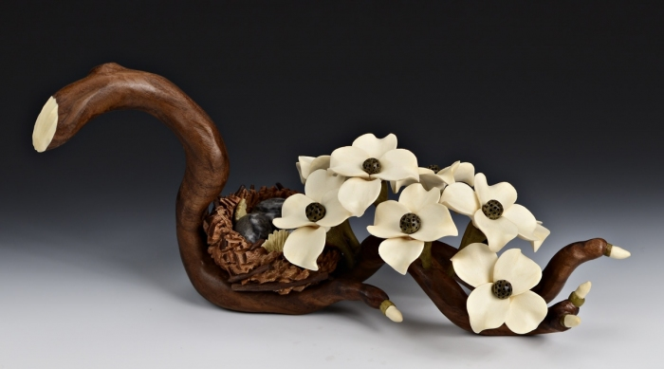

Slide 5
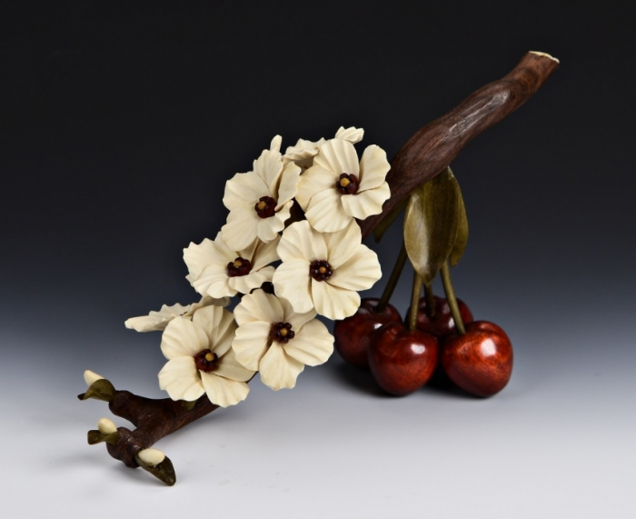

Slide 6
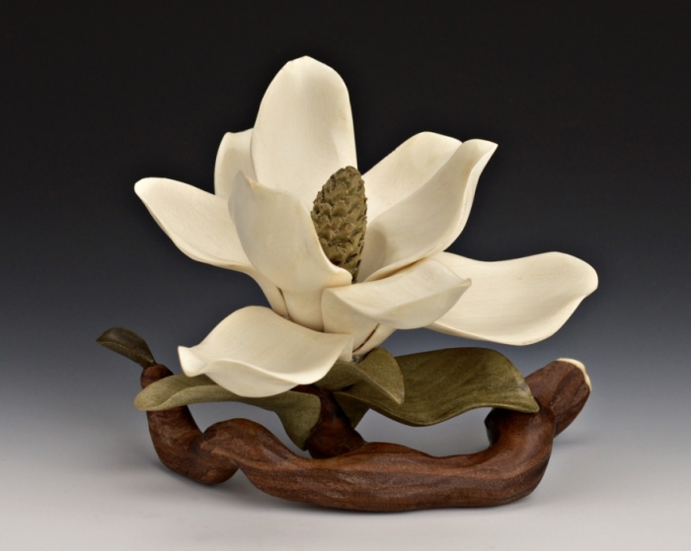

Slide 7
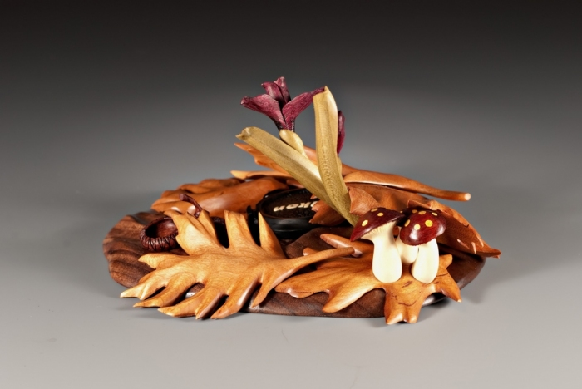

Slide 8
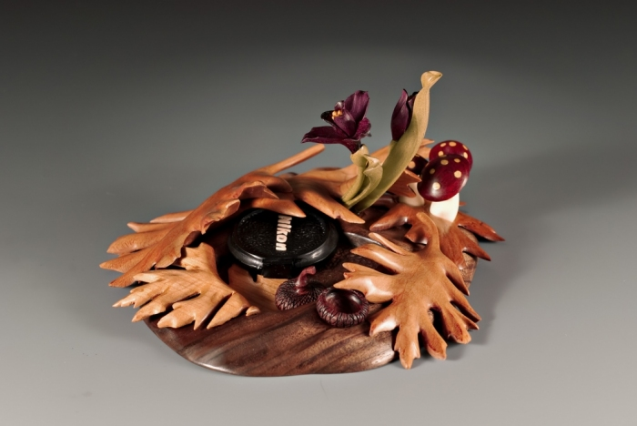

Slide 9
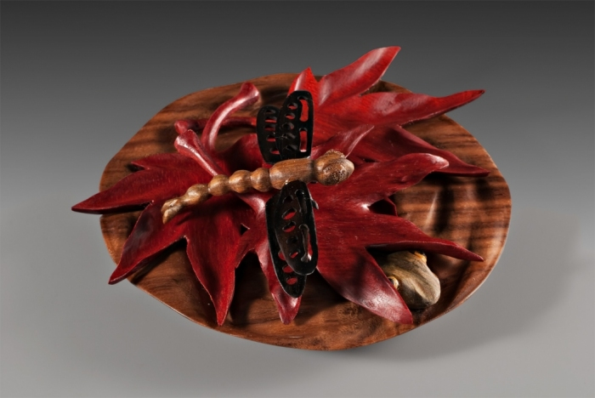

Slide 10
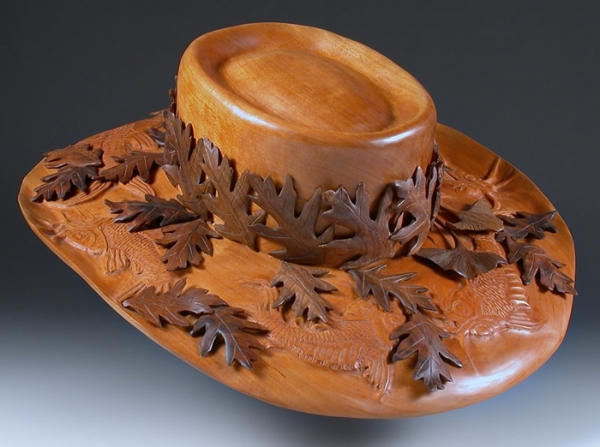

Slide 11
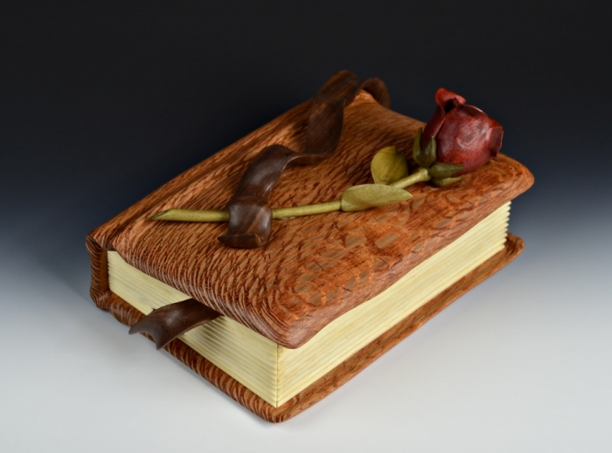

Slide 12
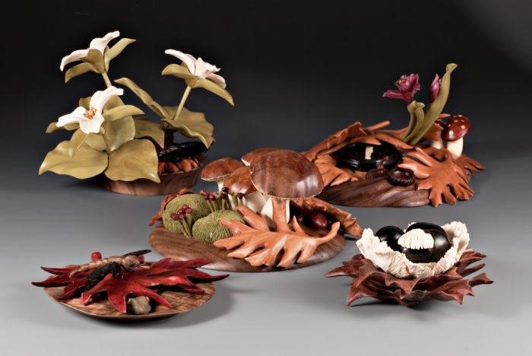

Slide 13
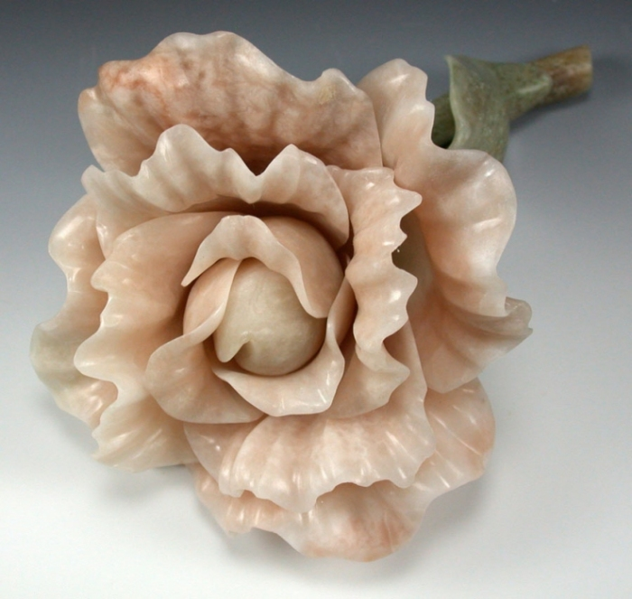

Slide 14
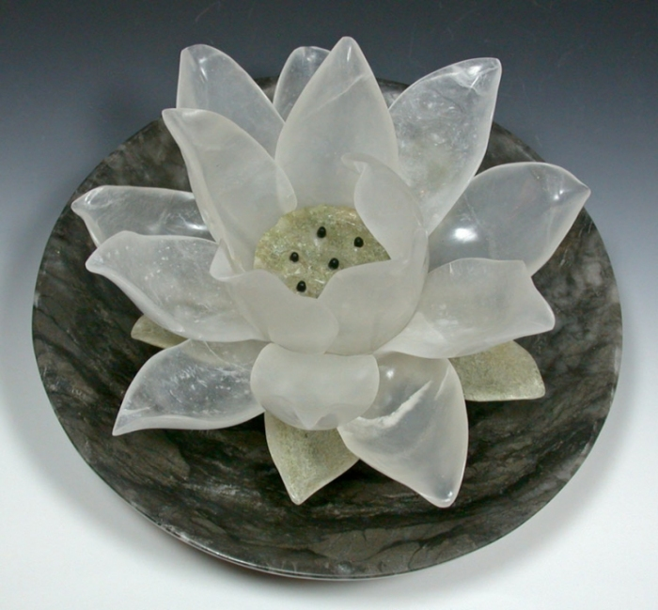

Slide 15
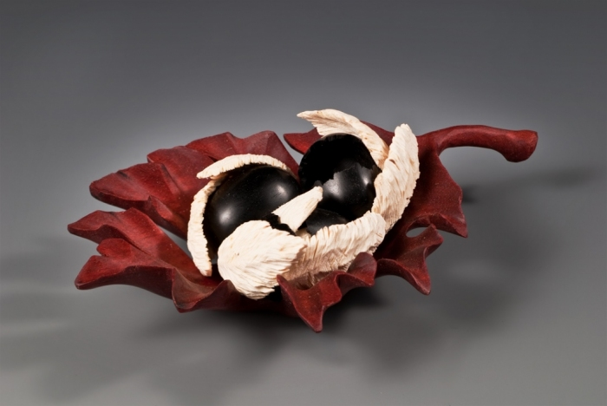

Slide 16
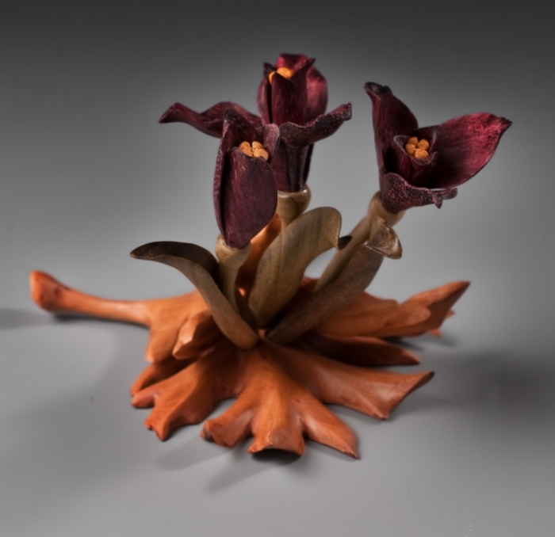

Slide 17
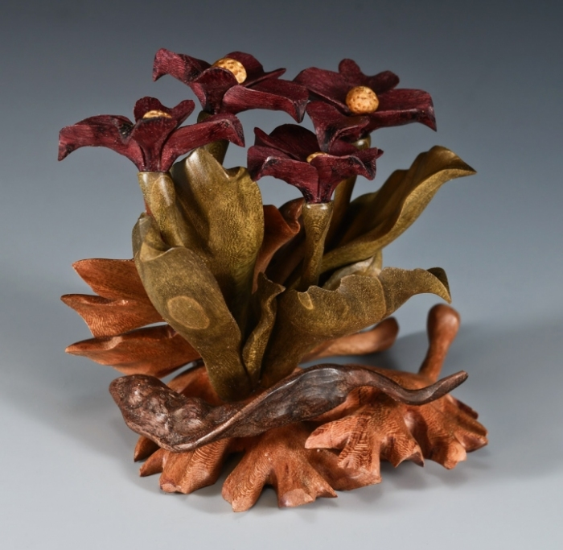

Slide 18
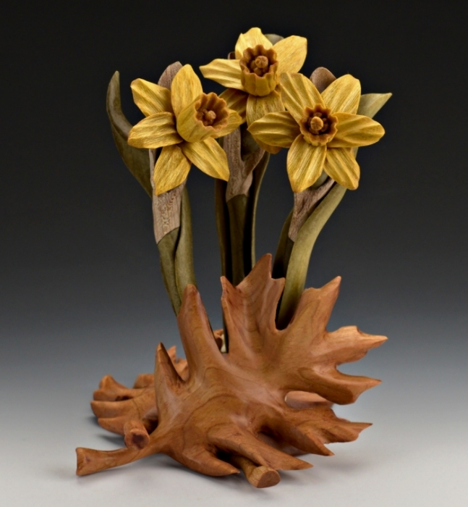

Slide 19
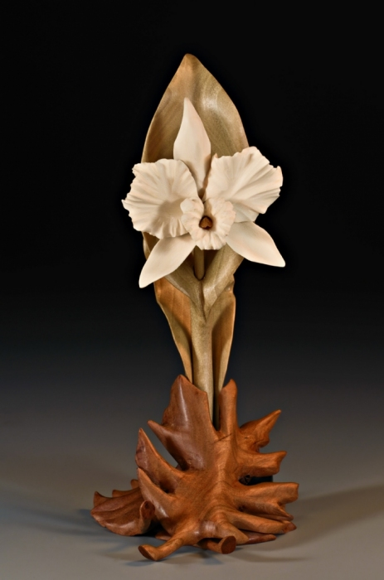

Slide 20
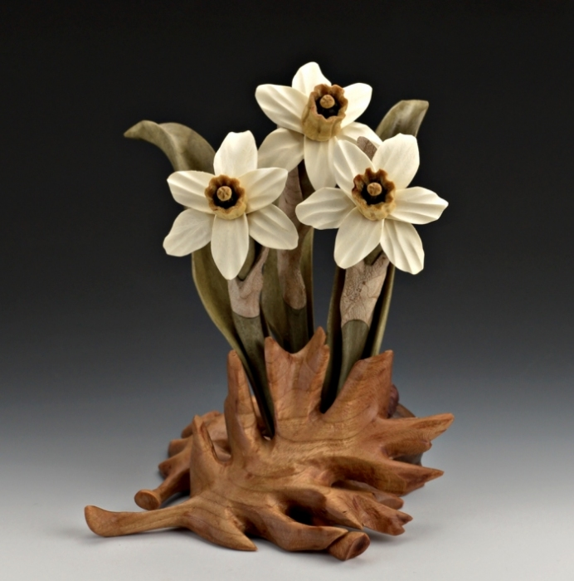

BIAJOVA SLIDES
<&>
AMOR À VIDA
Texto/Imagens: Internet
Música: Will To Power
Formatação: Bia Vasconcellos
bvbiavasconcellos@gmail.com
www.sergrasan.com/biajovaartes
www.youtube.com/user/bvbiavasconcellos/videos

